Slide 1
{ تنوع المفصليات }
المملكة العربية السعودية
وزارة التربية والتعليم
ثانوية الامير عبدالمجيد بن عبدالعزيز
مدرس المادة
مشبب الشهراني

Slide 2
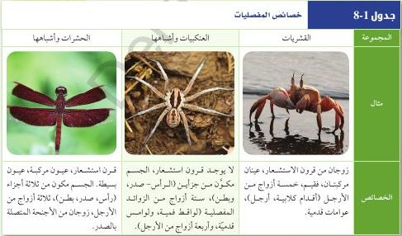
{ تنوع المفصليات }
صنفت المفصليات بناءً على تركيب قطع أجسامها والزوائد وأجزاءالفم إلى
ثلاث مجموعات هي ( القشريات ـ العناكب و أشباهها ـ الحشرات و أشباهها).

Slide 3
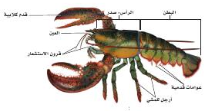
{ القشريات }
1ـ معظمها مائية مثل ( سرطان البحر والروبيان
وجراد البحر ) وبعضهاعلى اليابسة .
2ـ لها زوج من قرون الاستشعاروعينان مركبتان
متحركتان وفكوك تتحرك جانبيا للمضغ .
3ـ لها طور يرقي غير مكتمل النمو حر السباحة
يسمى ( يرقة نوبليوس ) .
4ـ لها خمسة أزواج من الأقدام : الزوج الأمامي
للامساك بالطعام وتحطيمه يسمى ( القدمين
الكلابيتين ) والأربعة الخلفية للمشي .
5ـ لها عوامات قدمية خلف أرجل المشي تستعمل
للسباحة والتكاثر .
6ـ بعض القشريات حيوانات جالسة مثل(البرنقيل)

Slide 4
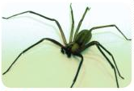
{ العناكب و أشباهها }
1ـ تتبع طائفة العنكبيات مثل ( العناكب والقراد والحلم والعقارب ) .
2ـ الجسم مكون من جزأين(الرأس ـ صدر والبطن) وليس لها قرون استشعار .
3ـ لها ست أزواج من الزوائد :
أـ الزوج الأمامي : تسمى (لواقط فمية) تقوم بعمل الأنياب أوالكلابات وغالبا
تتصل بها غده سامة .
ب ـ الزوج الثاني : تسمى ( اللوامس القدمية ) تستعمل للإحساس والإمساك
بالفريسة وللتزاوج في ذكر العنكبوت وتكون في العقرب على شكل كماشات
كبيرة .
ج ـ الأربعة الخلفية : للمشي ( الحركة )

Slide 5
* العناكب *
ـ جميعها آكلات لحوم وتمسك بفرائسها إما :
1ـ باصطيادها مثل(العنكبوت الذئب و تارنتالس)
2ـ أو بنصب شبكة حريرية من بروتين سائل تفرزها غدد خاصة ثم تغزلها
بواسطة تراكيب في نهاية البطن تسمى ( المغازل ).
-بعد أن تلتصق الفريسة بالشبكة يغلفها العنكبوت بخيوط حريرية ثم يصب
أنزيمات عليها لتطريتها ثم يبتلع الغذاء الطري ثم يستكمل الهضم داخليا
ـ في التكاثر يصنع ذكر العنكبوت شبكة صغيرة يضع فيها حيوانات
المنوية ثم يلتقط المني ويخزنه في اللوامس القدمية وعند التزاوج يحقنه في
الأنثى .
ـ تضع الأنثى قرابة 100بيضة في شرنقة مصنوعة من الحرير ثم تخرج
الصغار بعد أسبوعين ثم تنسلخ من خمس إلى عشر مرات لتصبح بحجم
العنكبوت البالغ

Slide 6
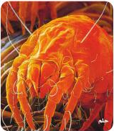
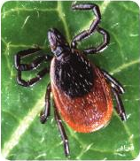
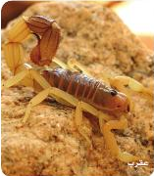
* الحلم والقراد والعقارب *
1) الحلم:
أ ـ طوله أقل من1ملم مكون من ( رأس ـ صدر وبطن )
ب ـ وهو إما مفترس أو متطفل على حيوانات أخرى .
2) القراد:
أـ متطفل يتغذى بامتصاص دم العائل ويساهم في نقل
مسببات الأمراض مثل(الفيروسات ـ البكتريا ـ الأوليات )
ب ـ ومن الأمراض التي ينقلها ( مرض اللايم ـ وحمى
جبال روكي )
3) العقارب :
أـ تتغذى على الحشرات والعناكب الأخرى وتمسكها
باللوامس القدمية وتمزقها باللواقط الفمية .
ب ـ تنشط ليلاً وتختبيء نهاراً ، و تلسع عن طريق
اللاسع الموجود في نهاية البطن .

Slide 7
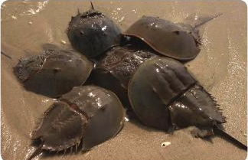
* سرطان حذاء الفرس *
1ـ حيوان بحري هيكله الخارجي غير مقسم يشبه حذاء الفرس .
2ـ له كلابات للامساك بالغذاء ولواقط فمية وثلاث أزواج من الأرجل للمشي .
3ـ يتغذى على الديدان الحلقية والرخويات واللافقريات .
4ـ الزوائد الخلفية تحورت إلى صفائح تشبه الأوراق تستعمل للحفر والسباحة .

